Slide 1
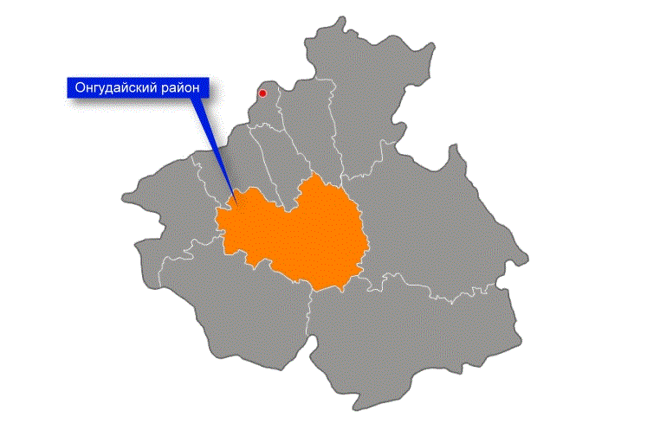
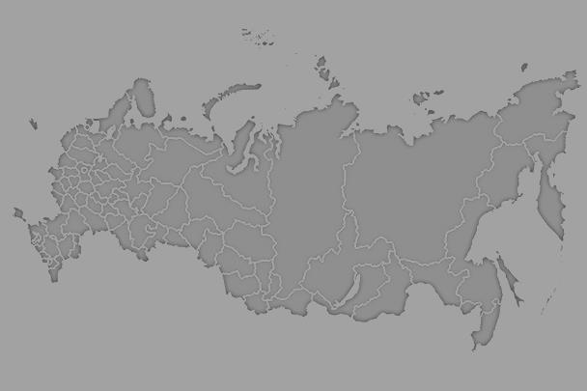
Открытый бюджет Муниципального образования «Онгудайский район» на 2015-2017 гг.

Slide 2
Условия положения О БЮДЖЕТНОМ ПРОЦЕССЕ В МУНИЦИПАЛЬНОМ ОБРАЗОВАНИИ «ОНГУДАЙСКИЙ РАЙОН» Положение принято решением сессии районного Совета депутатов муниципального образования «Онгудайский район» №5-2 от 20.03.2014г
Участники бюджетного процесса:
-Глава района (аймака);
-Совет депутатов района (аймака) муниципального образования «Онгудайский район» (далее –Совет депутатов района (аймака);
-Администрация района (аймака) муниципального образования «Онгудайский район» (далее – Администрация района (аймака);
-Управление по экономике и финансам администрации муниципального образования «Онгудайский район» (далее-Управление по экономике и финансам);
-Контрольно-счетная палата муниципального образования «Онгудайский район» (далее- Контрольно-счетная палата):
-Главные распорядители бюджета муниципального образования;
-главные администраторы (администраторы) доходов бюджета муниципального образования ;
-главные администраторы (администраторы) источников финансирования дефицита бюджета муниципального образования;
-получатели средств бюджета муниципального образования.
Основные этапы бюджетного процесса:
-Внесение проекта решения о местном бюджете в Совет депутатов района(аймака);
-Рассмотрение и утверждение проекта Решения о бюджете муниципального образования «Онгудайский район»;
-Исполнение бюджета муниципального образования «Онгудайский район»;
-Составление, внешняя проверка, рассмотрение и утверждение бюджетной отчетности.

Slide 3
Основные характеристики доходов и расходов консолидированного бюджета МО «Онгудайский район» на 2015 год и на плановый период 2016-2017 годов (тыс.руб.)

Slide 4
Объем поступлений доходов консолидированный бюджет муниципального образования «Онгудайский район» (тыс.руб.)

Slide 5
Налоговые и неналоговые доходы консолидированного бюджета МО «Онгудайский район»(тыс.руб.)

Slide 6
Структура плановых показателей налоговых доходов консолидированного бюджета МО «Онгудайский район» (тыс.руб.)

Slide 7
Неналоговые доходы консолидированного бюджета МО «Онгудайский район» (тыс.руб.)

Slide 8
Структура показателей неналоговых доходов консолидированного бюджета МО «Онгудайский район» (тыс.руб.)

Slide 9
Безвозмездные поступления от других бюджетов бюджетной системы Российской Федерации консолидированный бюджет МО «Онгудайский район» (тыс.руб.)

Slide 10
Структура безвозмездных поступлений от других бюджетов бюджетной системы Российской Федерации консолидированный бюджет МО «Онгудайский район» (тыс.руб.)

Slide 11
Муниципальные целевые программы в бюджете МО «Онгудайский район»2015г.(тыс.руб.)

Slide 12
Структура расходов консолидированного бюджета МО «Онгудайский район» на 2015г.

Slide 13
Расходы на общегосударственные вопросы консолидированного бюджета МО «Онгудайский район» (тыс.руб.)

Slide 14
Структура расходов на общегосударственные вопросы консолидированного бюджета МО «Онгудайский район» (тыс.руб.)

Slide 15
Расходы на раздел « Национальная оборона» консолидированного бюджета (тыс.руб)

Slide 16
Структура расходов на национальную безопасность и правоохранительную деятельность консолидированного бюджета МО «Онгудайский район» (тыс.руб.)

Slide 17
Структура расходов на национальную экономику консолидированного бюджета МО «Онгудайский район» (тыс.руб.)

Slide 18
Структура расходов на жилищно-коммунальное хозяйство консолидированного бюджета МО «Онгудайский район» (тыс.руб.)

Slide 19
Структура расходов на Образование консолидированного бюджета МО «Онгудайский район» (тыс.руб)

Slide 20
Структура расходов на Культуру и кинематография консолидированного бюджета МО «Онгудайский район» (тыс.руб)
Наименование | 2014г. | 2015г. | 2016г. | 2017г.
Культура | 35335,30 | 24417,49 | 23843,97 | 23596,53
Периодическая печать и издательство | 2812,86 | 1902,08 | 1902,08 | 1902,08

Slide 21
Структура расходов на здравоохранение консолидированного бюджета МО «Онгудайского района» (тыс.руб)

Slide 22
Структура расходов на социальную политику консолидированного бюджета МО «Онгудайский район» (тыс.руб.)

Slide 23
Структура расходов на физическую культуру и спорт консолидированного бюджета МО «Онгудайский район» (тыс.руб)
Наименование | 2014г. | 2015г. | 2016г. | 2017г.
Физическая культура | 2586,06 | 1437,05 | 1434,05 | 1436,05
Другие вопросы в области физкультуры и спорта | 8062,79 | 7242,63 | 6199,84 | 5788,57

Slide 24
Расходы на средства массовой информации консолидированного бюджета МО «Онгудайский район» (тыс.руб.)

Slide 25
Расходы на обслуживание государственного и муниципального долга консолидированного бюджета МО «Онгудайский район» (тыс.руб.)
Наименование | 2015г. | 2016г. | 2017г. | 2018г.
Обслуживание государственного и муниципального долга | 200,0 | 227,0 | 227,0 | 227,0

Slide 26
Муниципальный долг муниципального образования «Онгудайский район»(тыс.руб.)
По состоянию | Муниципальный долг
 | всего | По муниципальным гарантиям | По бюджетным кредитам
01.01.2014 (по факту) | 4543,1 | 0 | 4543,1
01.01.2015 (по факту) | 5500,0 | 0 | 5500,0
01.01.2016 (прогнозный) | 8111,4 | 0 | 8111,4
01.01.2017 (прогнозный) | 8111,4 | 0 | 8111,4
01.01.2018 (прогнозный) | 8111,4 | 0 | 8111,4

Slide 27
Спасибо за внимание!

